Slide 1
Deep Sleep
팀명 : 개나리
지도교수 : 조혜경 교수님
팀장 : 1094048 고흥수
팀원 : 1094018 송민호
1094049 김도연

Slide 2
연구개발의 필요성

Slide 3
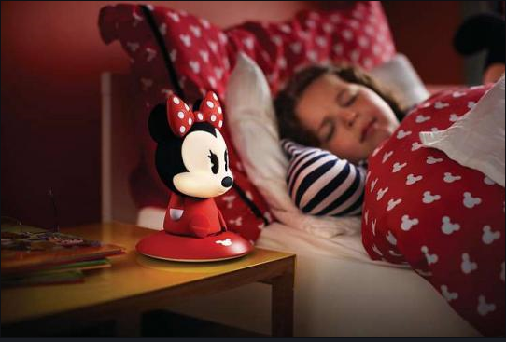
숙면이란?
->옆에서 무슨 소리가 들려도 깨지 않는 시간. 즉, 잠을 깊이 잘 자는것을 말함.
숙면은 피로회복의 필수적 요소이나, 강북삼성병원의 수면 만족도 조사에 따르면 수면 후 개운함을 느끼지 못하는 사람이 무려 90%에 육박하는 것으로 알려짐.
수면환경을 모니터링하고 적절한 상태로 유지시켜 숙면을 유도하고, 수면 패턴에 대한 정보를 제공하여 수면 습관을 개선하도록 하는 수면 지원 시스템을 개발하고자 함.

Slide 4
관련 제품 현황

Slide 5
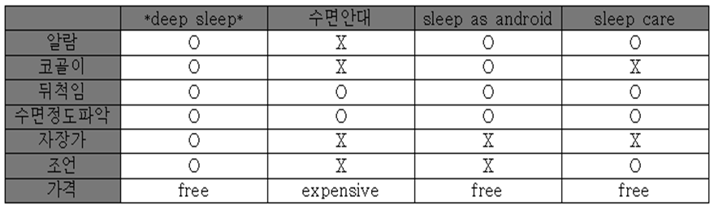

Slide 6
연구 개발의 내용

Slide 7
수면 환경의 온/습도 모니터링
설정 온도 이하로 내려가면 열선 패드 가동
압력센서(휨센서)를 이용한 뒤척임을 한 시간 단위로 모니터링
6분 이상 움직임 없을 시 핸드폰 진동
->핸드폰 위치는 수면패드 오른쪽 상단에 고정.
->케이스를 패드에 부착하여 핸드폰이 떨어지지 않게 한다.
한 시간에 18번 이상 움직일 시 백색소음 동작(시간 저장)
핸드폰으로 코골이 측정
일정 데시벨 이상 올라갈 시 핸드폰 진동(시간 저장)
Notes:
휨센서(압력센서)를 통해 데이터 값이 바뀔 시
뒤척임이 1시간에 9.5번이 잘자는 거 20번 이상이
논문에 근거하여 움직임과 만족도 관계는 (상)은 9.5회. (중)은 15.9회, (하)는 22.3회에 해당한다.
일본의 수면과학연구소의 결과에 따르면 “이불 사이의 공간 온도가 32~24도, 습도가 45%~55%가 가장 이상적인 수치”라고 한다.(일본 수면과학연구소,http://jssr.jp/)

Slide 8
알람 기능 제공
자기 전 수면 시간 설정(시간 종료 시 알람)
수면 시작 버튼을 누를 때부터 데이터 값들을 받아오기 시작
온/습도(단위 시간), 뒤척임 횟수, 코골이 횟수를 내부 SQL에 저장
하루 단위로 갱신
온/습도를 시각적 그래프로 보여줌(참고용)
조언 기능
수면 시 얻어온 데이터 값을 기반으로 수면 상태 조언
Notes:
휨센서(압력센서)를 통해 데이터 값이 바뀔 시
뒤척임이 1시간에 9.5번이 잘자는 거 20번 이상이
논문에 근거하여 움직임과 만족도 관계는 (상)은 9.5회. (중)은 15.9회, (하)는 22.3회에 해당한다.
일본의 수면과학연구소의 결과에 따르면 “이불 사이의 공간 온도가 32~24도, 습도가 45%~55%가 가장 이상적인 수치”라고 한다.(일본 수면과학연구소,http://jssr.jp/)

Slide 9
개발 도구

Slide 10
구분 | 타겟 | 도구 | 부속품
S/W | 안드로이드 핸드폰 | Android studio
H/W | 아두이노 | 스케치 Fritzing | 압력(휨)센서 온/습도 센서 열선 패드
기타 | 장판 |  | 핸드폰 거치대

Slide 11
시스템 구성도

Slide 12
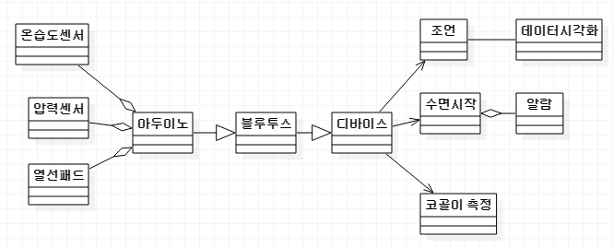

Slide 13
결과물 예상 그림

Slide 14
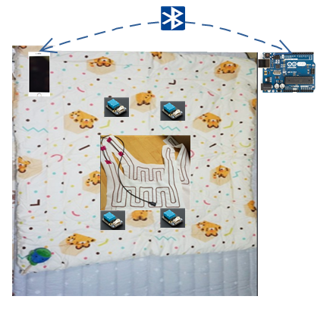

Slide 15
업무 분담/개발 일정

Slide 16
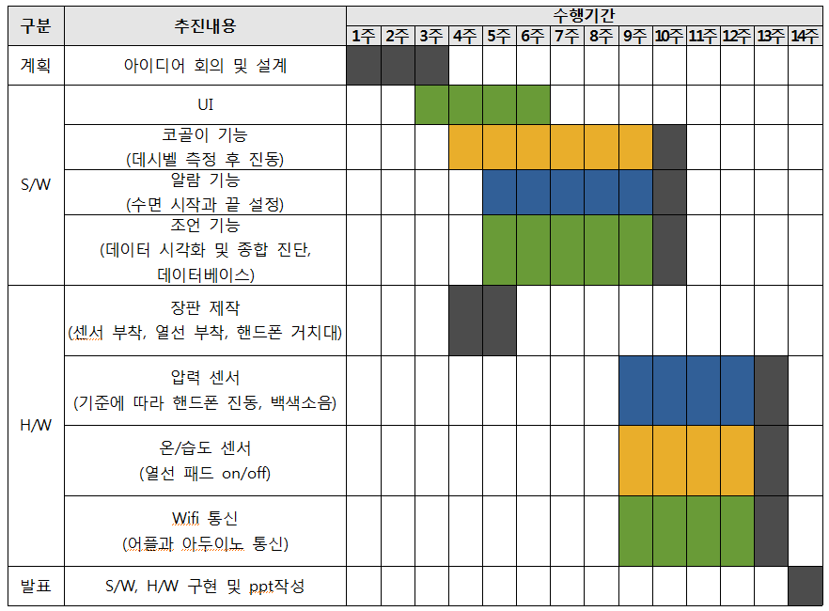
1094048 고흥수
1094049 김도연
1094018 송민호

